Slide 1




专题八 现代中国经济的发展

Slide 2


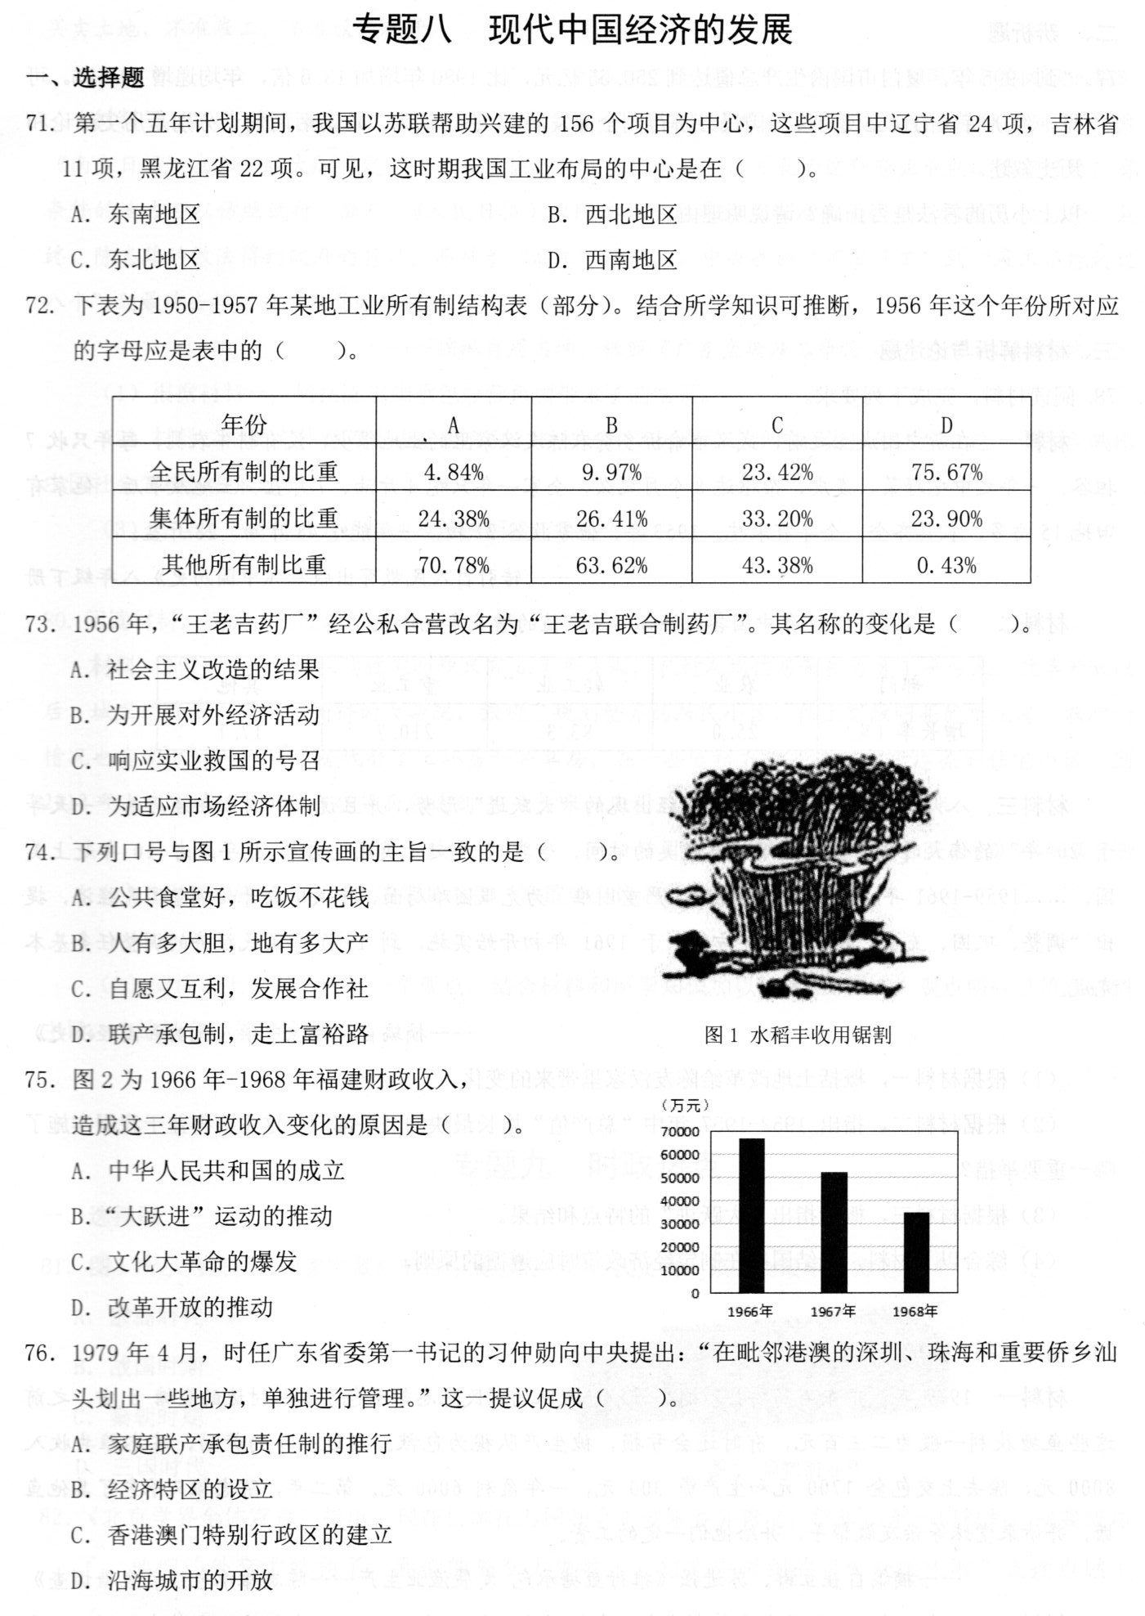
专题八 现代中国经济的发展
C
【解析】 考查“一五计划”。结合材料信息东北三省占了其中的三分之一，故选C。
D
【解析】 考查的知识点为三大改造。

Slide 3
专题八 现代中国经济的发展
A
【解析】 结合材料信息中的“1956年”、“公私合营”等推断，选A。
B
【解析】 考查的知识点是“大跃进”运动。漫画中“水稻丰收用锯割”，明显浮夸，符合“大跃进”运动的特点。

Slide 4
专题八 现代中国经济的发展
C
【解析】 考查的知识点是“文革”对经济的破坏。根据柱状图中的时间“1966年-1968年”处于文革时期。从福建财政收入逐年骤降，可以推断文革对经济的破坏。故选 C。
B
【解析】 考查的知识点是经济特区的设立。结合材料信息“1979年”、“深圳、珠海”可知答案为B。

Slide 5
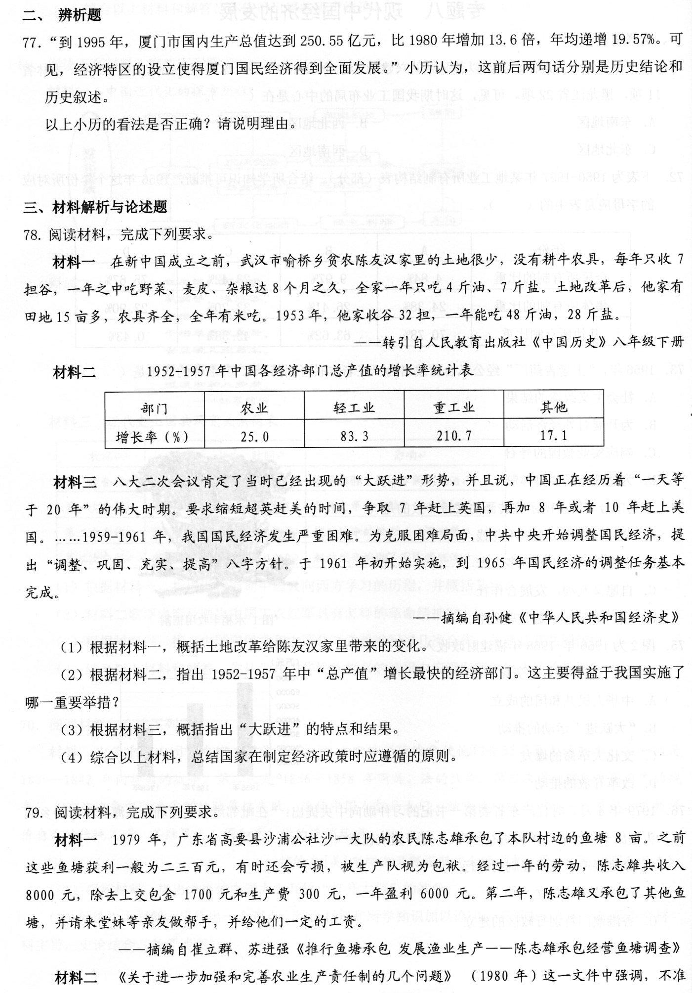
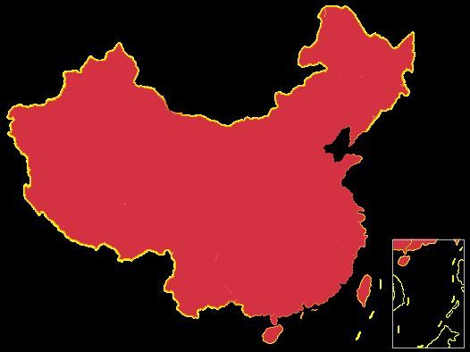


专题八 现代中国经济的发展
不正确。
理由：第一句话表述的是厦门市国内生产总值的变化，属于历史事实，对应的应是历史叙述；
第二句话是基于前一句史实得出的主观认识，即历史结论。
【解析】 本题以经济特区为切入点，考查史学方法，要求区分历史叙述和历史结论。历史叙述是对历史事实的客观描述，历史结论是对历史现象或历史事件的总结性认识，主要包括对历史现象或历史事件的性质、意义、历史地位等所作的总结。

Slide 6
专题八 现代中国经济的发展
（1）拥有土地；拥有农具；粮食增产；饮食改善。
（2）部门：重工业。举措：实施一五计划。
【解析】
第（1）抓住关键句从土地状况、农具拥有情况、粮食产量和饮食状况四个角度来概括。
第（2）问中“总产值”增长最快的经济部门直接找表格信息中数字最大所对应的经济部门。再结合1952-1957这一时期可知道与一五计划的实施有关。

Slide 7
专题八 现代中国经济的发展
（3）特点：盲目追求高速度。
结果：造成三年经济困难局面。
（4）遵循客观经济规律；生产关系调整要符合生产力水平；实事求是，符合基本国情。

Slide 8
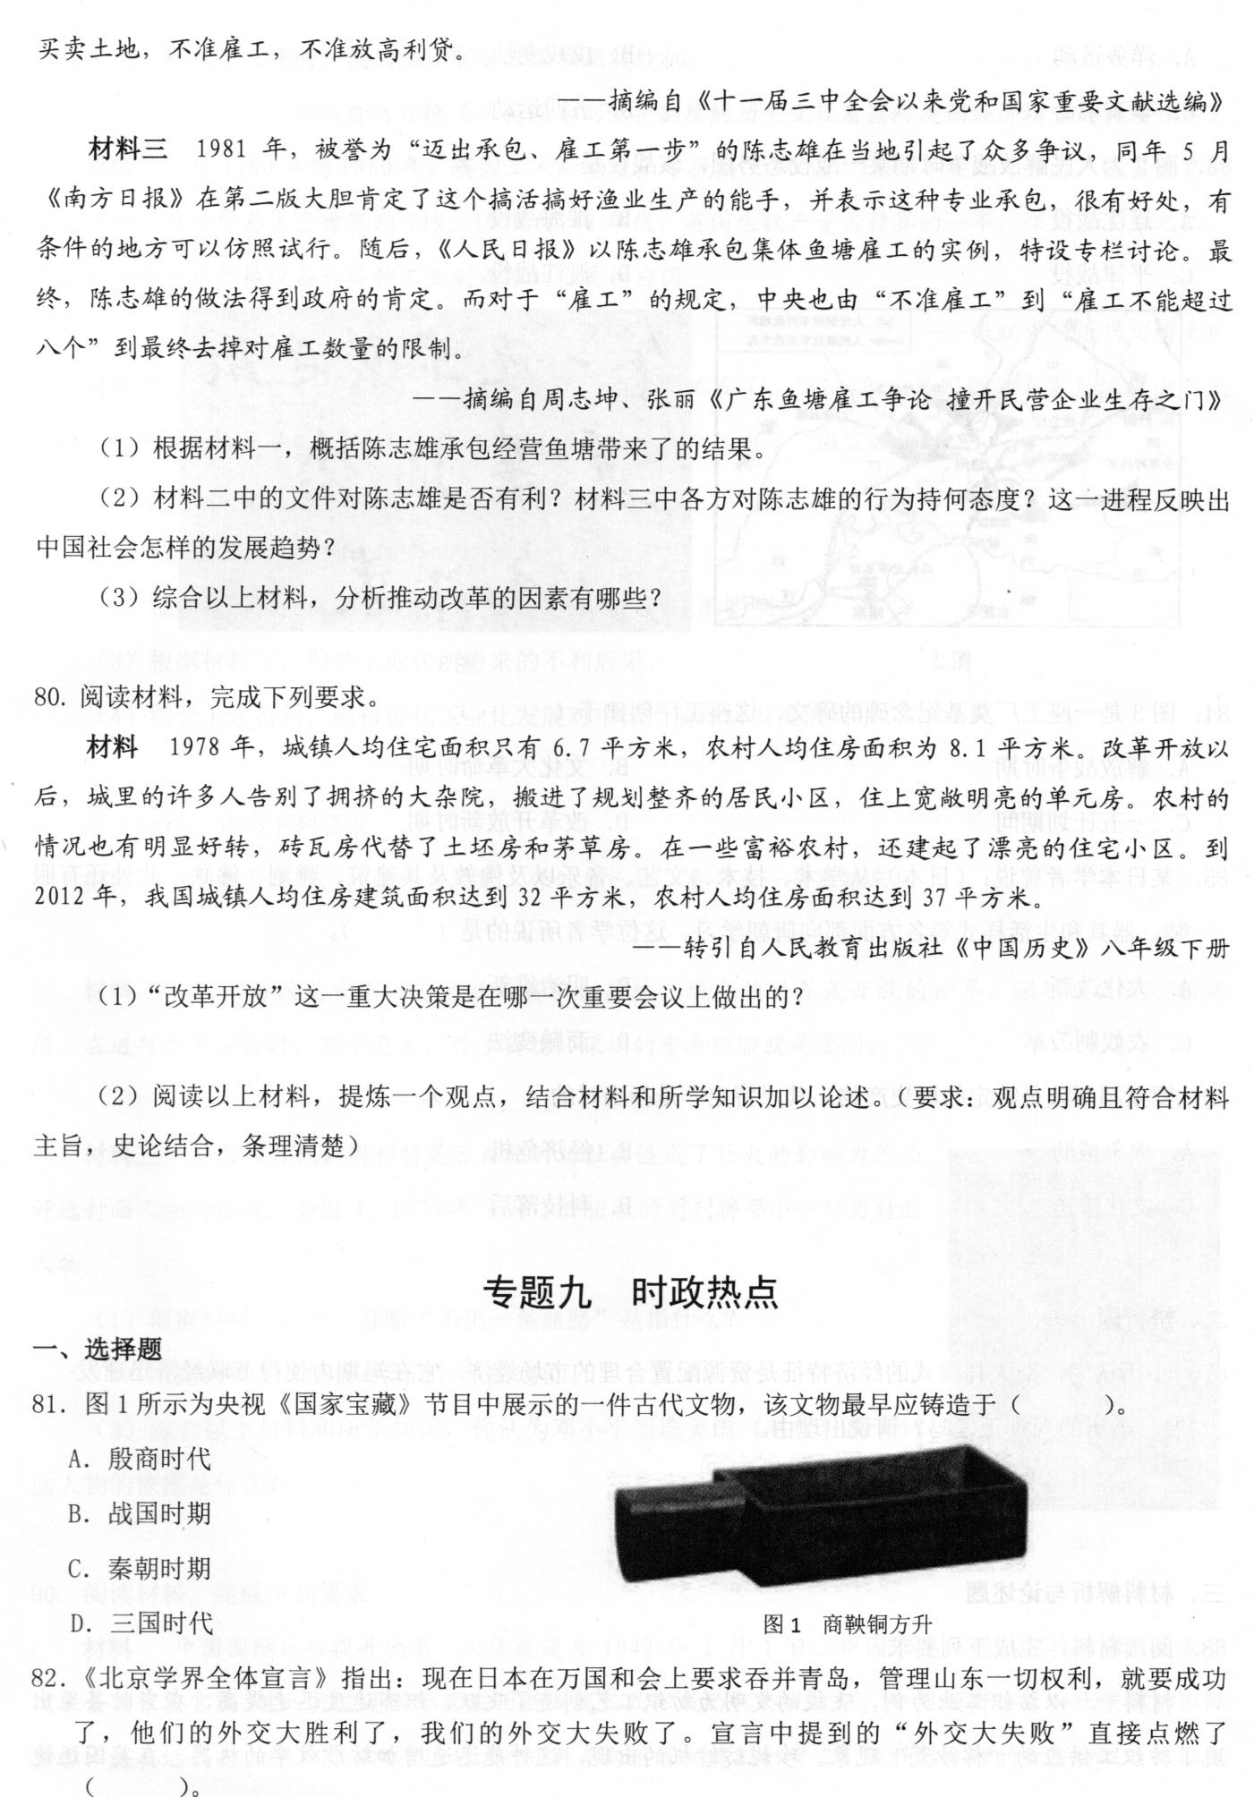
专题八 现代中国经济的发展
（1）收入大幅增加。
【解析】本题以家庭联产承包责任制为切入点，以个案为依托展现改革开放以后中国思想的解放和改革的推进。第（1）问提取材料一的关键信息“一年盈利6000元”得出“收入大幅增加”。

Slide 9
专题八 现代中国经济的发展
（2）是否有利：不利。
态度：肯定（赞扬）其做法。
趋势：思想不断解放（改革不断推进）
（3）群众的实践；媒体的讨论；政策的松绑。

Slide 10
专题八 现代中国经济的发展
（1）十一届三中全会。
（2）[示例] 观点：改革开放改善了人们的生活。
论证：改革开放以后，我国经济迅速发展，人民收入增加，生活水平提高，如城镇和农村人均住宅面积大幅提升，住房条件也得到改善；如人们的衣着从原来灰色的中山装或蓝色的解放装变得丰富多彩。可见，改革开放改善了人们的生活。

Slide 11


专题八 现代中国经济的发展
结
束

